Slide 1


Biến đổi khí hậu và tác động của nó tới các hoạt động kinh tế - xã hội của Hà Nội

Slide 2








NÔI DUNG BÀI HOC
I
Biến đổi khí hậu
II
Biến đổi khí hậu ở Hà Nội

Slide 3


II. Biến đổi khí hậu
ở Hà Nội

Slide 4

1. Biểu hiện chủ yếu của BĐKH ở Hà Nội
2 Tác động của BĐKH đối với sự phát triển KT – XH ở Hà Nội
3. Một số giải pháp ứng phó với BĐKH ở Hà Nội
I. Biến đổi khí hậu

Slide 5




HOẠT ĐỘNG
Kĩ thuật mảnh ghép
Dựa vào nội dung tài liệu, hoạt động nhóm, tìm hiểu Biến đổi khí hậu ở Hà Nội về:
VÒNG 1 NHÓM CHUYÊN GIA
N1,3: Biểu hiện BĐKH ở HN
N2,5: Tác động của BĐKH ở HN
N4,6: Một số giải pháp ứng phó BĐKH ở Hà Nội
Hoạt động: 4 nhóm
Thời gian:
7 phút
Thảo luận hoàn thành yc
Hết giờ, các nhóm trao đổi thành viên

Slide 6

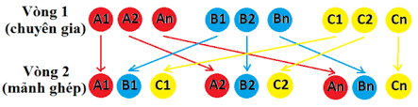
VÒNG 2. MẢNH GHÉP
Các nhóm di chuyển thành viên theo sơ đồ sau:
Trình bày biểu hiện, tác động và giải pháp với biến đổi khí hậu ở Hà Nội

Slide 7

BÁO CÁO SẢN PHẨM

Slide 8
1
Biểu hiện chủ yếu của BĐKH ở Hà Nội

Slide 9

1. Biểu hiện chủ yếu của biến đổi khí hậu ở Hà Nội
- Nhiệt độ trung bình năm có xu hướng ngày càng tăng.
- Lượng mưa hằng năm ở Hà Nội cũng có sự thay đổi thất thường.
- Gia tăng thiên tai và các hiện tượng thời tiết cực đoan như hạn hán, mưa bão, rét đậm, rét hại…

Slide 10

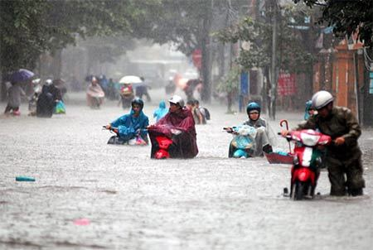
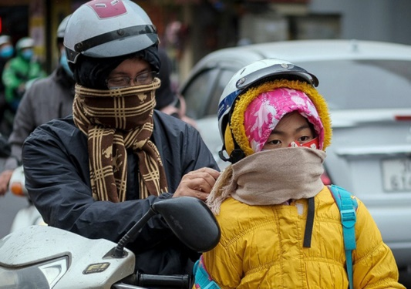

Slide 11
2
Tác động của BĐKH đối với sự phát triển
KT – XH ở Hà Nội

Slide 12
- Tác động đến hoạt động sản xuất nông nghiệp:
+ Biến đổi khí hậu đã làm tăng nguy cơ đất bị nhiễm phèn, nhiễm mặn; thiếu nguồn nước tưới vào mùa khô. Ảnh hưởng rất lớn đến sự sinh trưởng, phát triển, năng suất và sản lượng của nhiều loại cây trồng như lúa, cây ăn quả, rau màu,...
+ Biến đổi khí hậu dẫn đến nguy cơ làm giảm nguồn lợi thuỷ, hải sản; giảm diện tích mặt nước cho ngành nuôi trồng

Slide 13

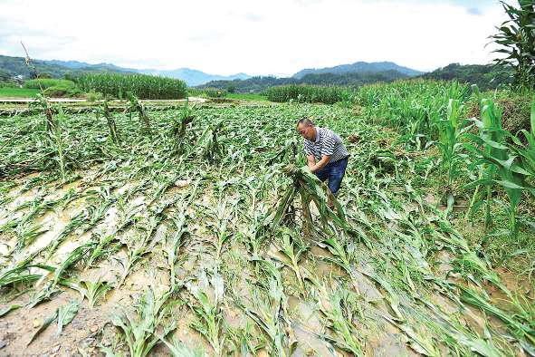

Slide 14
- Tác động đến hđ sx công nghiệp và các ngành dịch vụ:
+ Biến đổi khí hậu ngày càng làm tăng chi phí cho việc cải tiến và đổi mới công nghệ, tăng chi phí vận chuyển.
+ Biến đổi khí hậu tác động đến nhiều lĩnh vực dịch vụ như du lịch, giao thông vận tải, thương mại,...

Slide 15






- Tác động đến sức khoẻ của người dân:
Biến đổi khí hậu kèm theo các hiện tượng thời tiết cực đoan đã tác động trực tiếp hoặc gián tiếp đến sức khoẻ và chất lượng cuộc sống của người dân Hà Nội.

Slide 16
3
Một số giải pháp ứng phó với BĐKH
ở Hà Nội

Slide 17
3. Một số giải pháp ứng phó với biến đổi khí hậu ở Hà Nội
a. Nhóm giải pháp giảm nhẹ biến đổi khí hậu
b. Nhóm giải pháp thích ứng biến đổi khí hậu

Slide 18
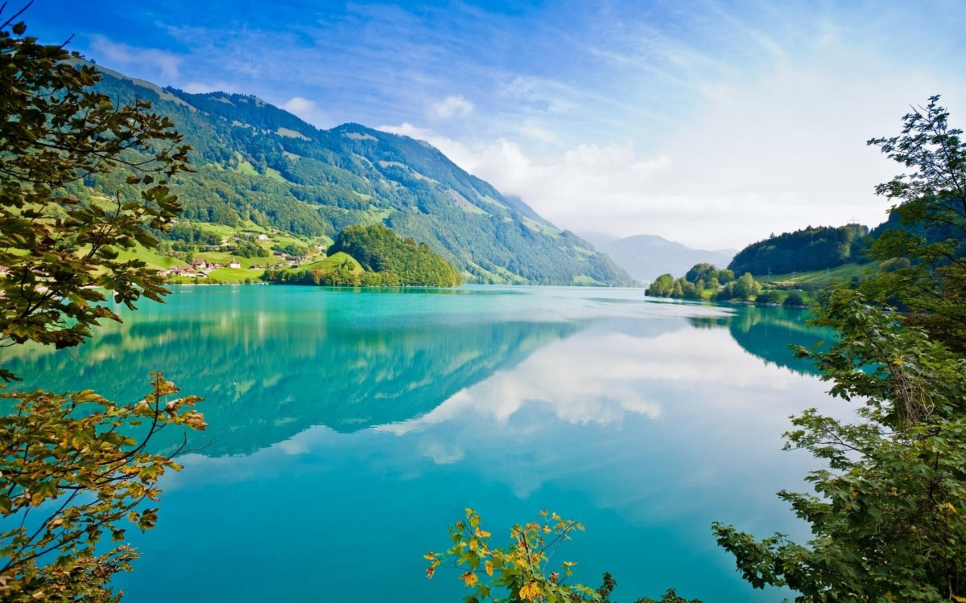
a. Nhóm giải pháp giảm nhẹ
biến đổi khí hậu

Slide 19
a. Nhóm giải pháp giảm nhẹ biến đổi khí hậu
- Đẩy mạnh ứng dụng và cải tiến kĩ thuật trong trồng trọt và chăn nuôi, đổi mới công nghệ sản xuất trong xí nghiệp công nghiệp,...
- Xây dựng chương trình hành động, kế hoạch chống biến đổi khí hậu,...

Slide 20
a. Nhóm giải pháp giảm nhẹ biến đổi khí hậu
- Quy định cụ thể về quản lí tài nguyên rừng, tài nguyên đất,...
- Quy định về nguồn tài chính, khen thưởng hay xử phạt,...

Slide 21
a. Nhóm giải pháp giảm nhẹ biến đổi khí hậu
- Bảo vệ tài nguyên rừng hiện có và trồng rừng mới.
- Nâng cao hiệu quả sử dụng và tiết kiệm nguồn năng lượng.

Slide 22
a. Nhóm giải pháp giảm nhẹ biến đổi khí hậu
- Tăng cường sử dụng các nguồn năng lượng mới và năng lượng tái tạo như năng lượng gió, năng lượng mặt trời, địa nhiệt,...
- Xây dựng nếp sống văn minh, thay đổi thói quen hằng ngày trong cuộc sống theo hướng tiết kiệm năng lượng. Hạn chế rác thải sinh hoạt, đặc biệt là rác thải nhựa,...

Slide 23
b. Nhóm giải pháp thích ứng biến đổi khí hậu

Slide 24




Hãy nêu một số giải pháp thích ứng biến đổi khí hậu?
LET'S GET STARTED!

Slide 25

b. Nhóm giải pháp thích ứng biến đổi khí hậu
- Xây dựng công trình thuỷ lợi, cải tiến hệ thống canh tác và tưới tiêu,...
- Thay đổi cơ cấu cây trồng, vật nuôi, điều chỉnh mùa vụ,...
- Phát triển và nâng cao chất lượng mạng lưới giao thông vận tải,...
- Quy hoạch các khu dân cư an toàn, giáo dục các kĩ năng phòng chống thiên tai,...

Slide 26


LUYỆN TẬP

Slide 27


LUYỆN TẬP
Em hãy nêu một số giải pháp thích ứng với biến đổi khí hậu ở Hà Nội?

Slide 28
LUYỆN TẬP
Giải pháp thích ứng với biến đổi khí hậu:
+ Xây dựng công trình thuỷ lợi, cải tiến hệ thống canh tác và tưới tiêu,...
+ Thay đổi cơ cấu cây trồng, vật nuôi, điều chỉnh mùa vụ,...
+ Phát triển và nâng cao chất lượng mạng lưới giao thông vận tải,...
+ Quy hoạch các khu dân cư an toàn, giáo dục các kĩ năng phòng chống thiên tai,...

Slide 29

HƯỚNG DẪN VỀ NHÀ
Hoàn thiện bài tập vận dụng
Tổng hợp nội dung bài học dạng sơ đồ tư duy
Học bài
Chuẩn bị bài mới

